Slide 1
Report lab 1
LUCA GANDOLFI
MAT: 304217

Slide 2
esercizi
Esercizio 1
KNN in Weka
Esercizio 1B
Rappresentazione con nuove variabili
Esercizio 2
Immagini binarie
Esercizio 2B
Controllo dell’overfitting

Slide 3
Algoritmo knn
Algoritmo KNN: (K-Nearest Neighbors) è uno degli algoritmi di apprendimento più utilizzati, si basa sul principio che punti vicini appartengono alla stessa classe
KNN è di facile interpretazione e utilizza poche risorse di calcolo

Slide 4
Classificatore ibk
IBK: classificatore KNN, può selezionare un valore di K basato su cross-validation, può anche calcolare distance weighting

Slide 5
Esercizio 1
Classificare circletest.arff usando KNN sugli esempi nel training set
Osservare come cambia l’accuratezza modificando k
Comparare il risultato con un classificatore user-defined
Scegliere il miglior k usando circletest.arff come validation set
Verificare i risultati su circleall.arff

Slide 6
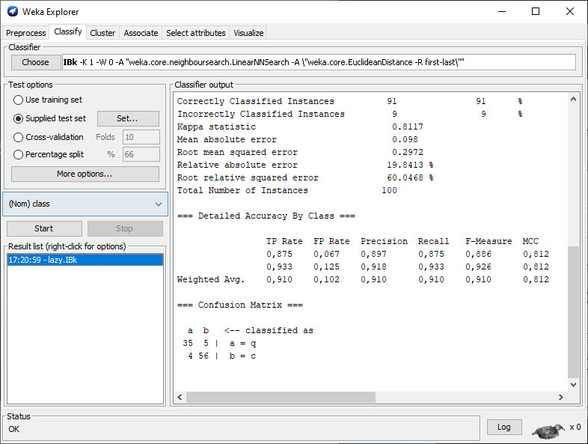
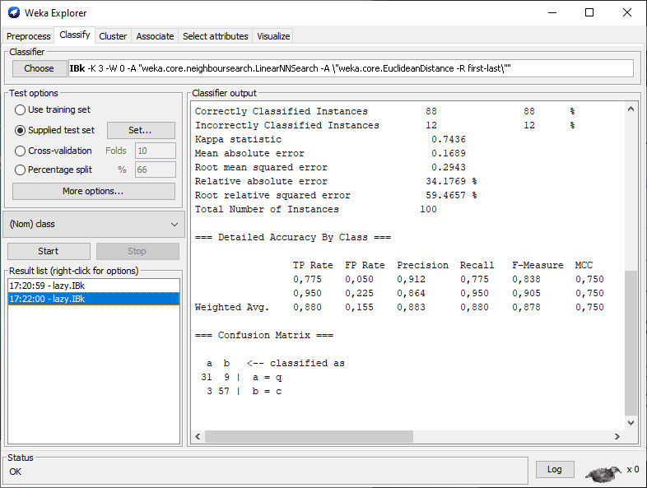
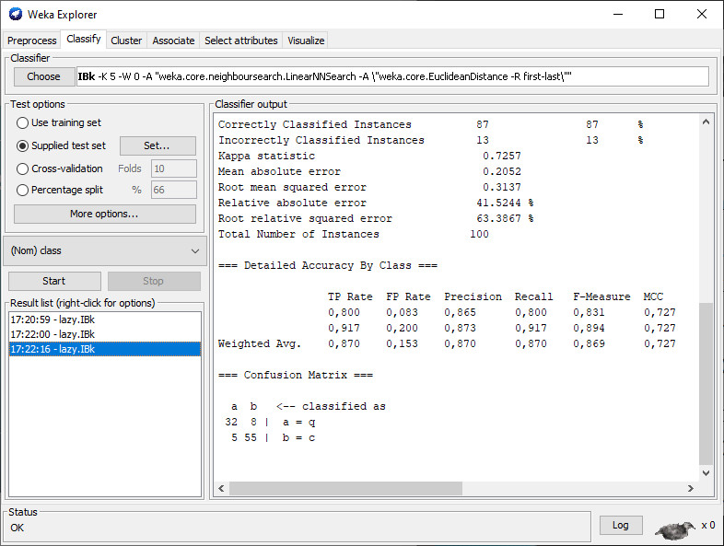
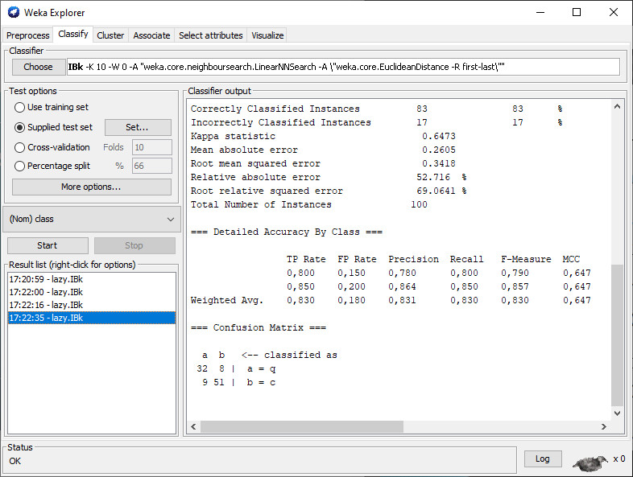
Es.1
Classificazione di circletest.arff usando algoritmo KNN basato sul set circletrain.arff
K=1 accuracy=91%
K=2 accuracy=88%
K=3 accuracy=87%
K=4 accuracy=83%
Ne deduciamo che un k minore è la scelta migliore

Slide 7
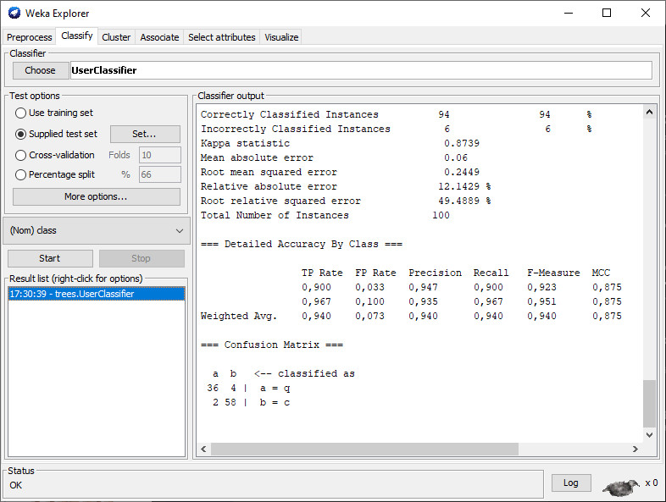
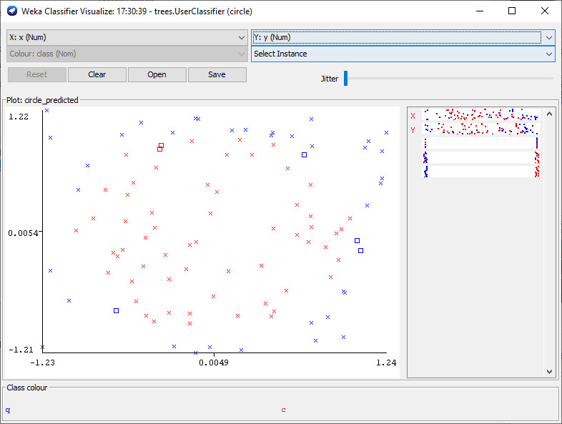
Es.1
Faccio confronto tra algoritmo KNN con UserClassifier
UserClassifier ha accuracy= 94% quindi è migliore di algoritmo KNN
Vi sono solo 6 errori usando algoritmo UserClassifier

Slide 8
Esercizio 1b
Regione interna è un altro quadrato centrato
Correggere le etichette di training set e test set creando un nuovo file .arff
Comparare con J48 sui nuovi dati
Costruire nuova rappresentazione e confrontare con la precedente

Slide 9
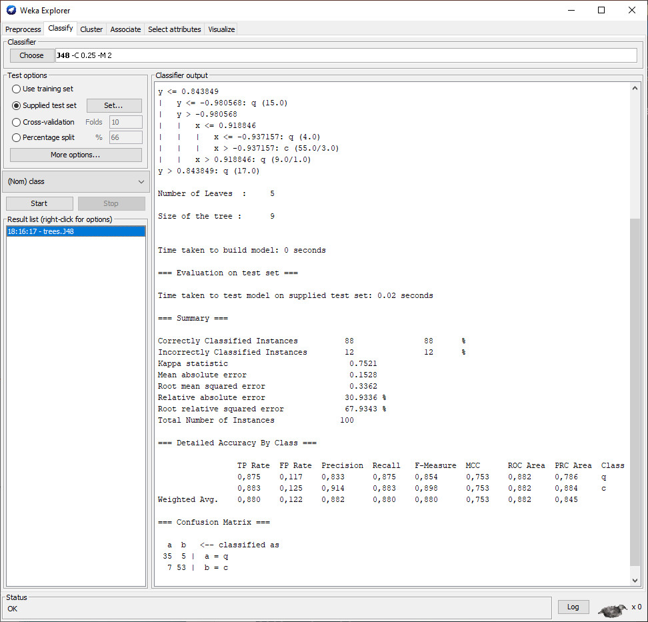
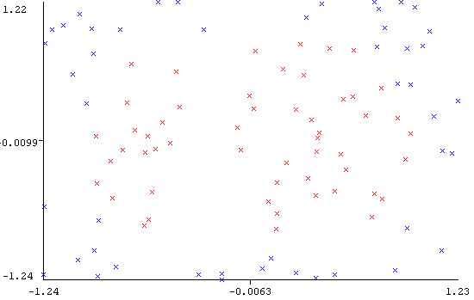
Es.1B
Training e test set con un cerchio come regione centrale
Accuracy=88%

Slide 10
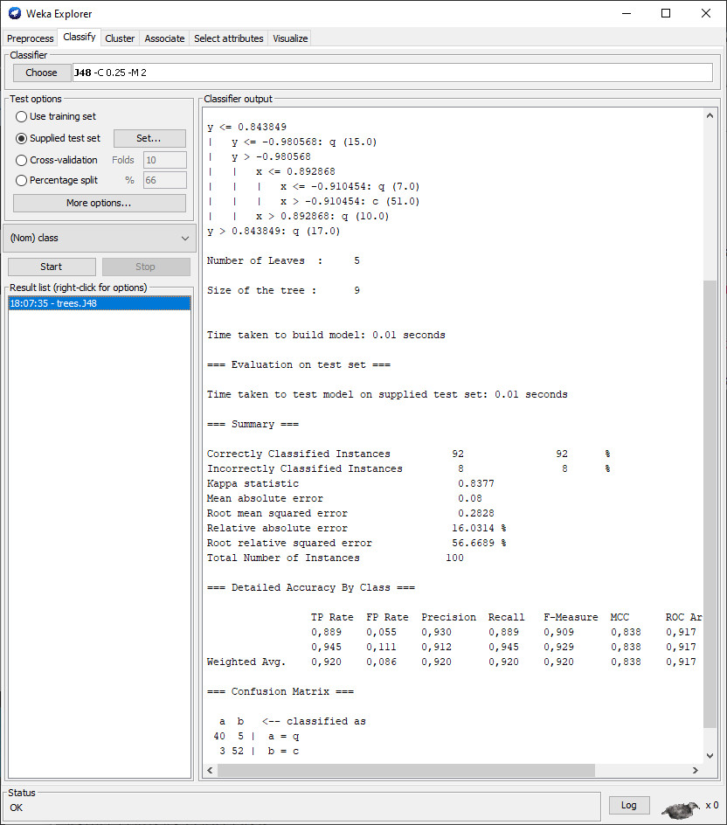
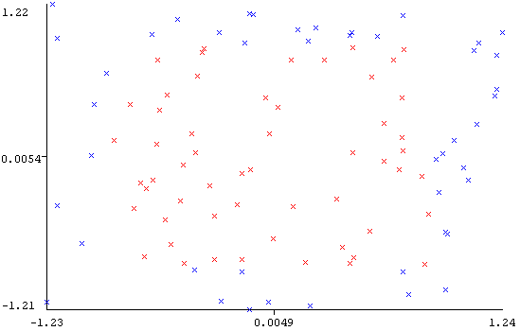
Training e test set con un quadrato come regione centrale con lato 1.76
Mi aspetto di ottenere risultati migliori perché l’albero generato è riconoscibile come un quadrato (tutti i nodi sono rette orizzontali o verticali)
Accuracy = 92% > 0.88%
Nodi in 0.84 e 0.89, molto vicini a 0.88

Slide 11
Esercizio 2
Osservare struttura albero di Bigtest1_104.arff con classifier J48
Osservare come cambia struttura albero con altri random seed:
Comparare risultati con J48 e con il test set

Slide 12
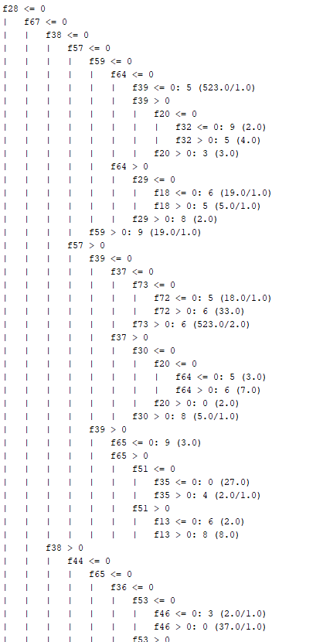
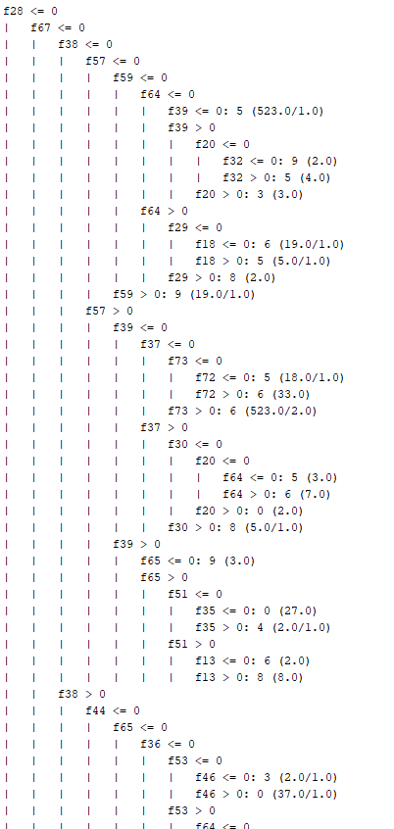
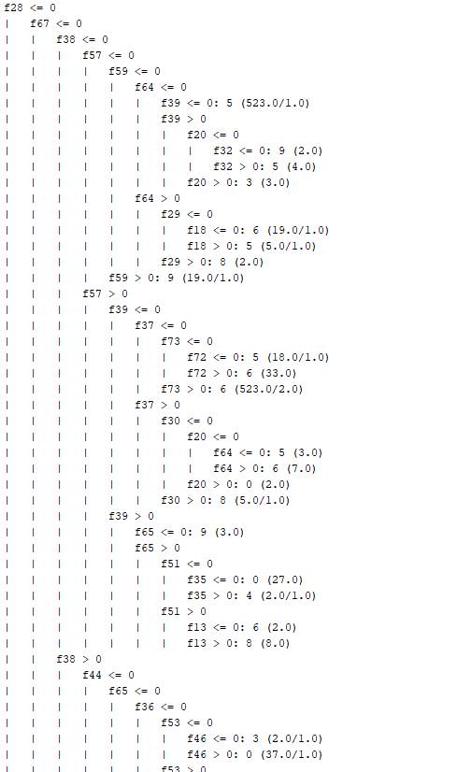
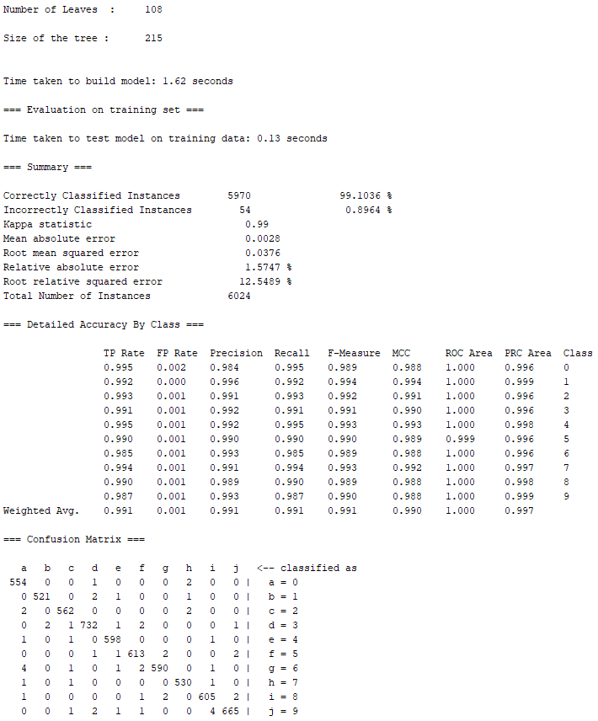
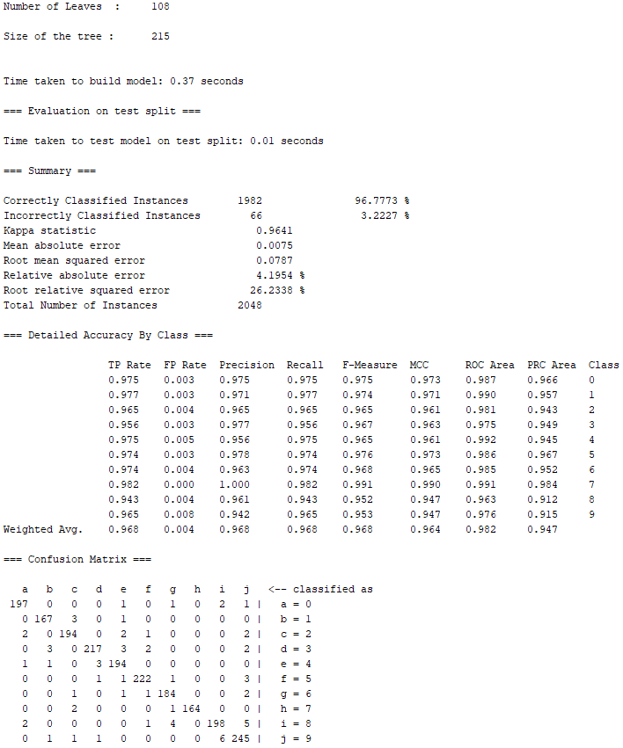
Percentage split: 66 %
Seed: 1
CCI: 96.8%

Slide 13
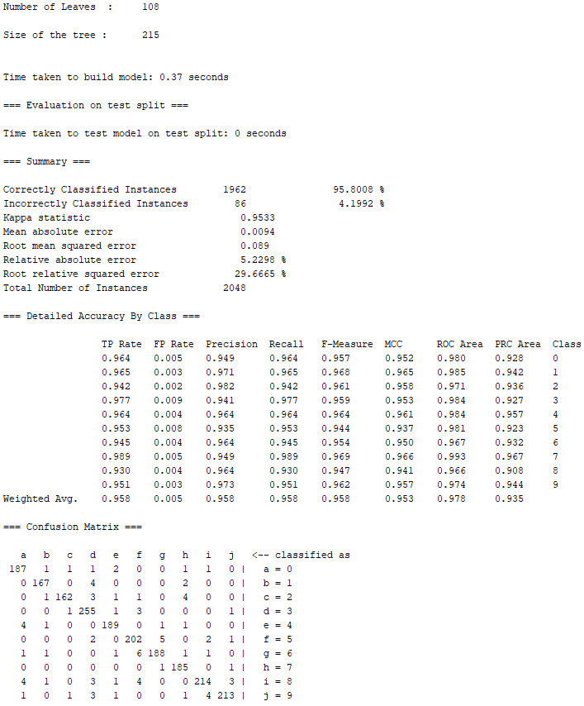
Percentage split: 66 %
Seed: 5
CCI: 95.8%
Gli alberi sono identici

Slide 14

Percentage split: 66 %
Seed: 10
CCI: 97.0%
Gli alberi sono identici

Slide 15
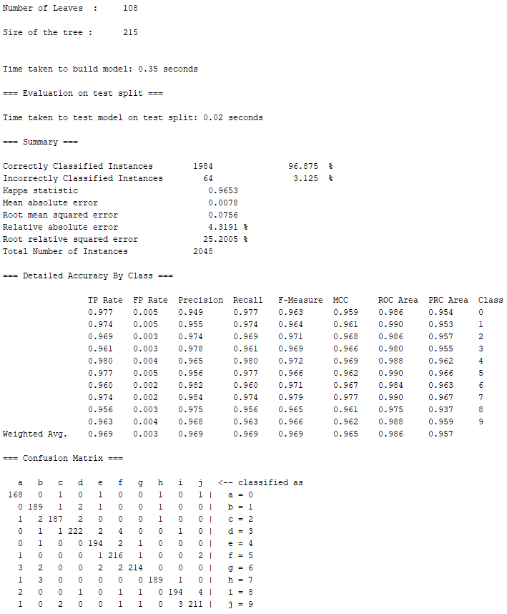
Percentage split: 66 %
Seed: 100
CCI: 96.9%
Gli alberi sono identici

Slide 16

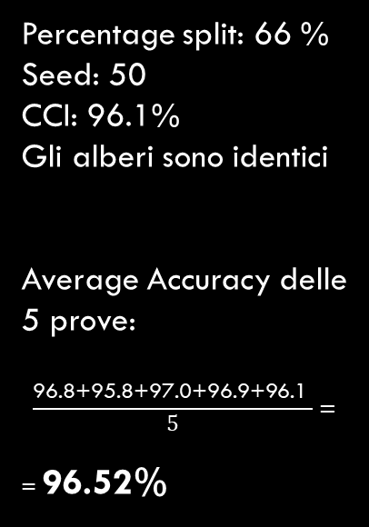
Percentage split: 66 %
Seed: 50
CCI: 96.1%
Gli alberi sono identici
Average Accuracy delle 5 prove:
$$\frac{\text{96.8+95.8+97.0+96.9+96.1 }}{5}=$$
= 96.52%

Slide 17
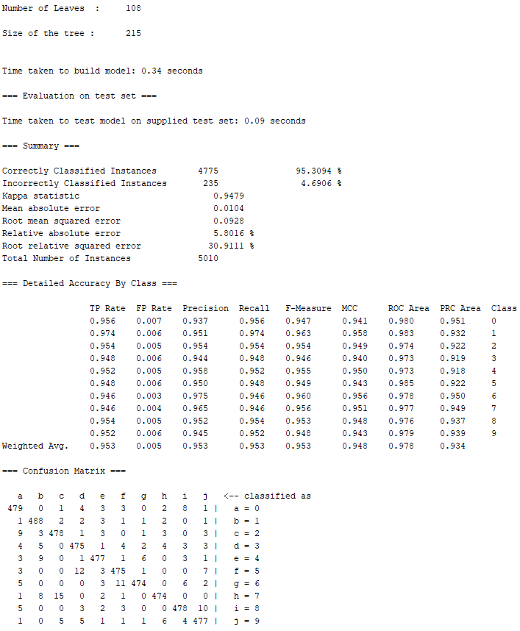
Supplied Test Set: Bigtest2_104.arff
CCI: 95.3%
Gli alberi sono identici
La differenza tra le due accuracy è di 1.23% in favore del percentage split.

Slide 18
Esercizio 2B
Confrontare i risultati aumentando il numero minimo di training samples in una foglia
Trovare il valore di M per cui J48 ottiene la migliore accuracy

Slide 19
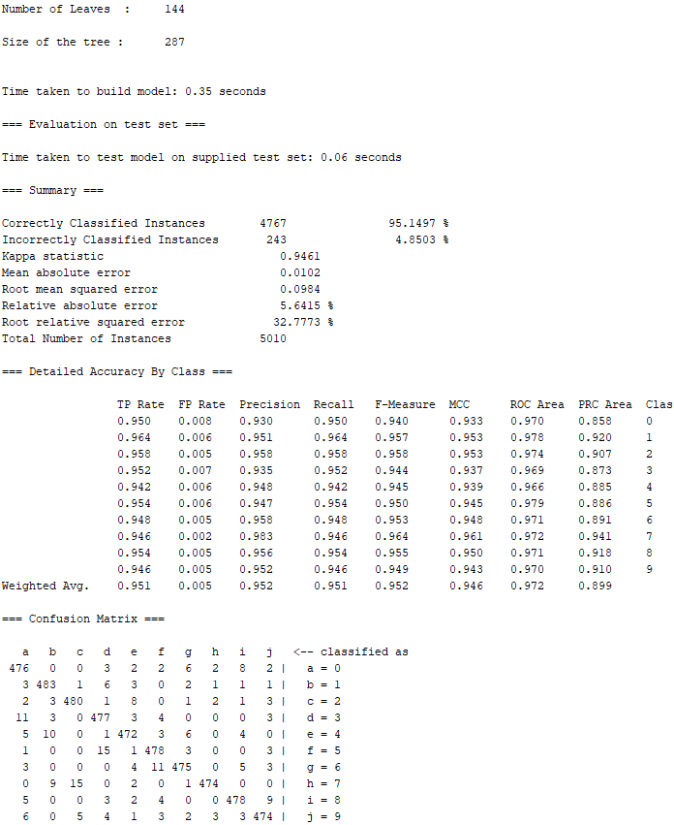
Supplied Test Set: Bigtest2_104.arff
M = 1
CCI: 95.1%
Gli alberi non sono identici

Slide 20
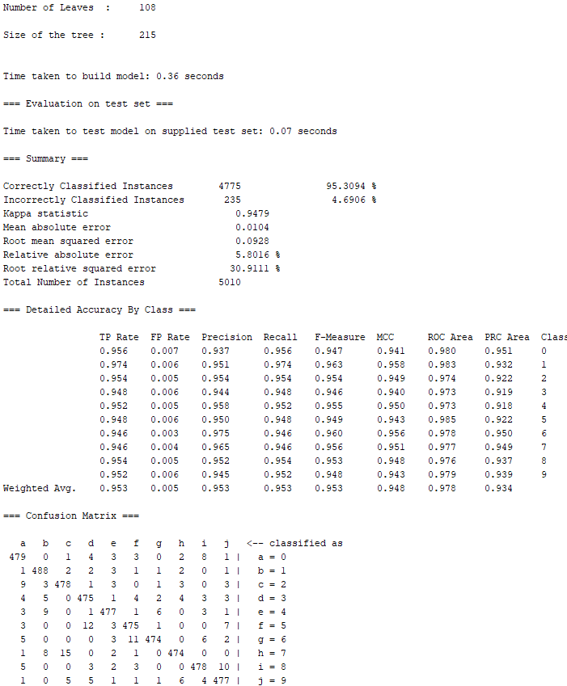
Supplied Test Set: Bigtest2_104.arff
M = 2
CCI: 95.3%
Gli alberi non sono identici

Slide 21

Supplied Test Set: Bigtest2_104.arff
M = 3
CCI: 95.3%
Gli alberi non sono identici

Slide 22
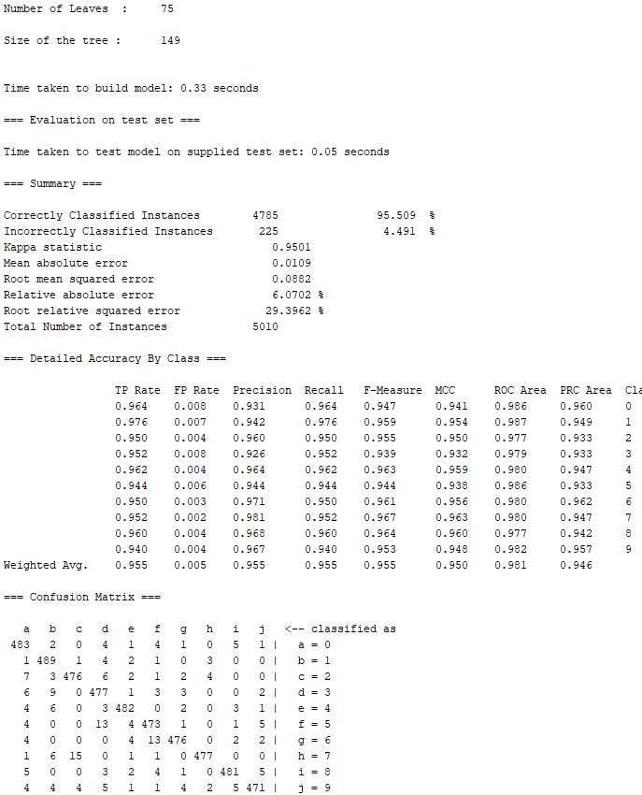
Supplied Test Set: Bigtest2_104.arff
M = 4
CCI: 95.3%
Gli alberi non sono identici

Slide 23
Supplied Test Set: Bigtest2_104.arff
M = 5
CCI: 95.5%
Gli alberi non sono identici
Da M = 6 in poi, l’accuracy decresce costantemente
Il valore massimo usando il supplied test set è quindi
95.5% con M = 5

Slide 24
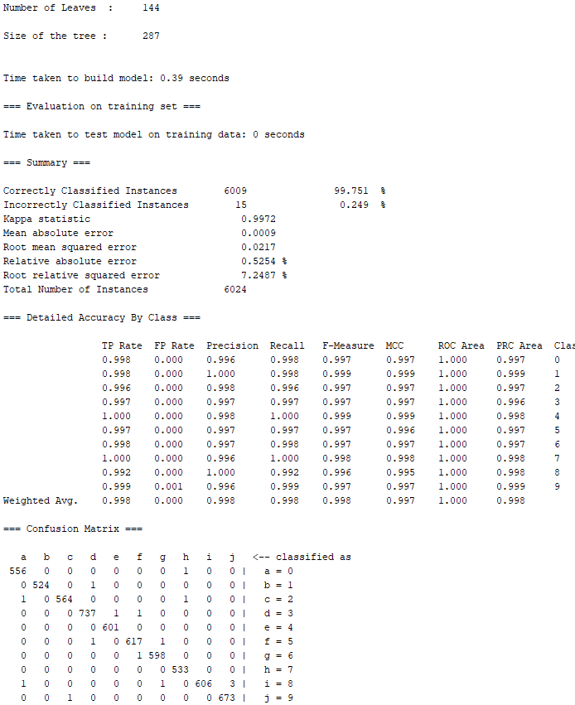
Training Set
M = 1
CCI: 99.8%
Gli alberi non sono identici

Slide 25
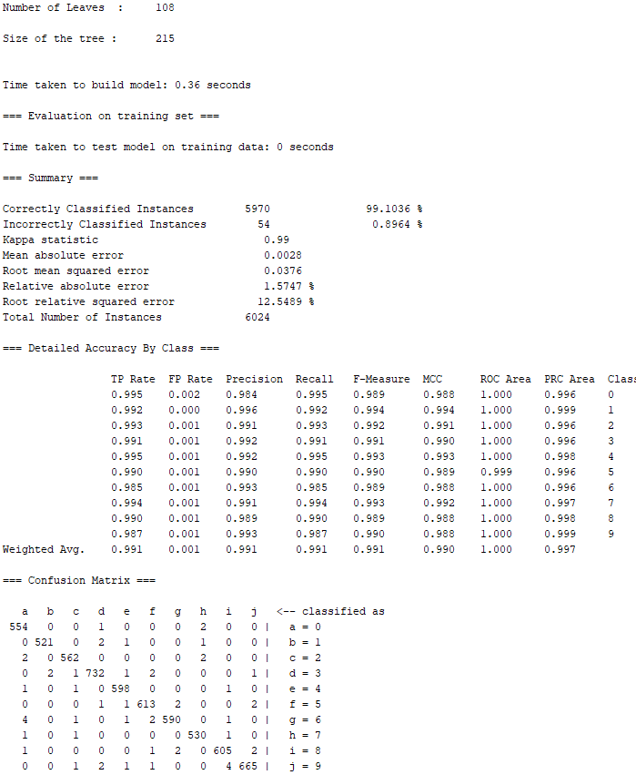
Training Set
M = 2
CCI: 99.1%
Gli alberi non sono identici

Slide 26
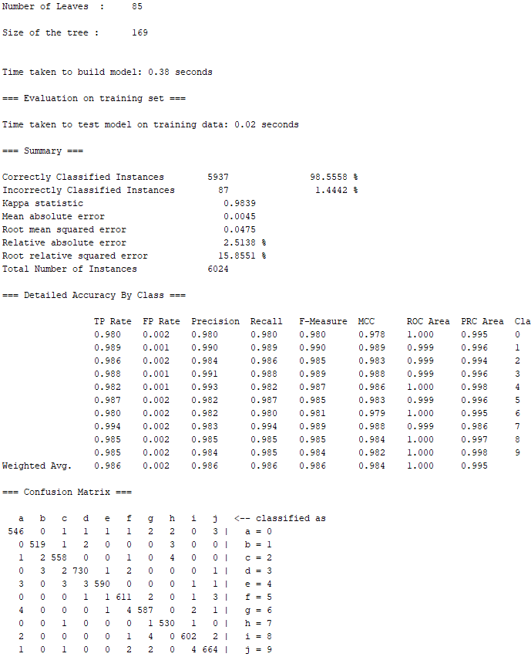
Training Set
M = 3
CCI: 98.5%
Gli alberi non sono identici

Slide 27
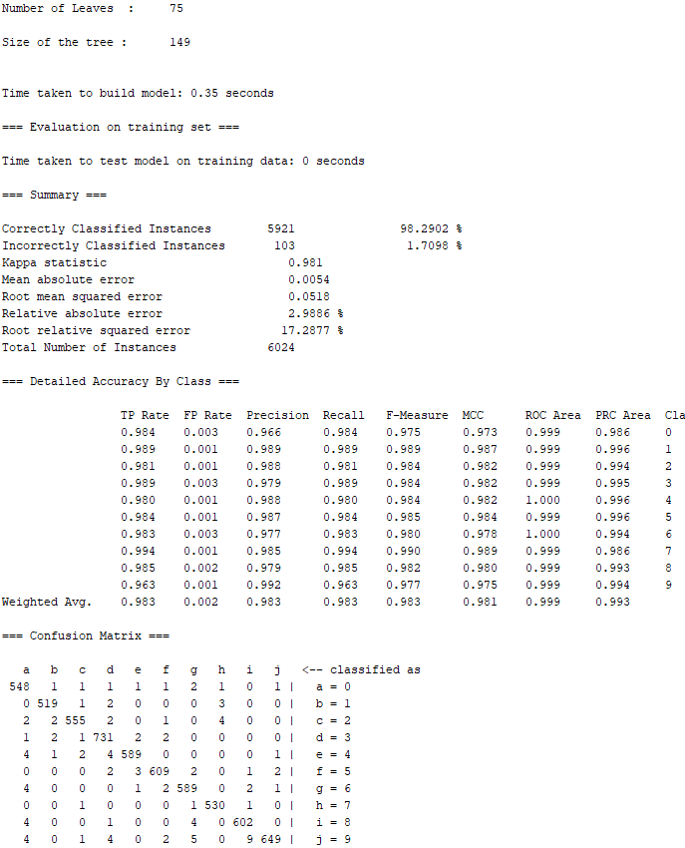
Training Set
M = 4
CCI: 98.3%
Gli alberi non sono identici

Slide 28
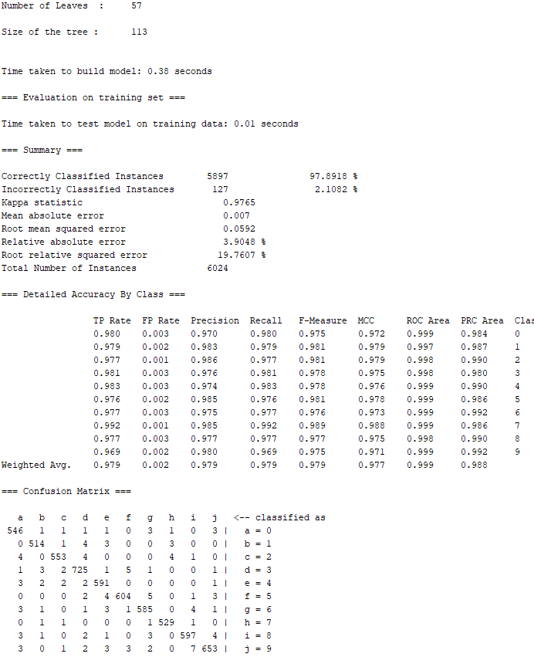
Training Set
M = 5
CCI: 97.9%
Gli alberi non sono identici
Con training set, al crescere di M l’accuracy diminuisce
Il valore massimo usando il training set è quindi
99.8% con M = 1

